Slide 1
Varmepumper
Elektriske forhold

Slide 2
Agenda
Hvor meget el skal der være til rådighed
Sikkerhedsudstyr
Sikkerhedsafbryder
Hvad må vi?

Slide 3
Hvor meget strøm?
En af de udfordringer ved at få varmepumpe som vi skal forholde os til er kundens elinstallation.
Da en varmepumpe anvender el til at køre den hermetisk lukket kreds proces, skal vi sikre os at der er el nok til rådighed.
Ud over varmepumpen er der også alle de andre apparater i husstanden som anvender el.
Den del som vi skal være opmærksom på er Amperene (A).
Det kan være rigtigt svært at vurdere hvor mange A der er til rådighed i en husstand. Man kan dog komme med et nogenlunde gæt ved at kigge på kablet der kommer ude fra ”gravstenen”.

Slide 4
Kompressor
Der kan være tale om kompressionssystemer, hvor kompressorens omdrejningstal er konstant, det vil sige at kompressoren har konstant kapacitet
Men nu om dage er det mere normalt at kompressoren har variabelt omdrejningstal.
Typer:
Hermetisk lukket
Semi hermetisk lukket
Åbne kompressor.

Slide 5
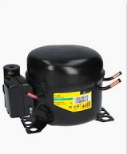
Kompressorens formål
Cirkulere kølemidlet igennem kølekredsen
Øge tryk og derved temperaturen
Komprimering

Slide 6
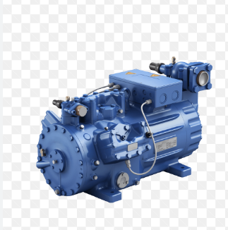
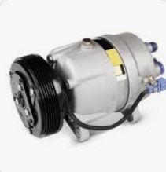
Typer af kompressorer
Hermetisk lukket kompressor
- 100% lukket, typisk svejst sammen
Semihermetisk lukket kompressor
- Delvist lukket, typisk samlet med bolte.
Åben kompressor
Tætnet med pakning/oliefilm.
AC i biler.

Slide 7
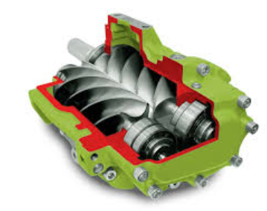
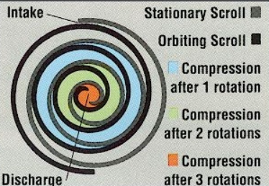
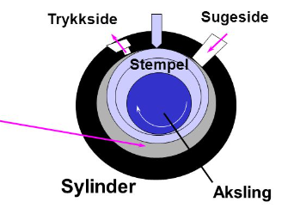
Forskellige måder at komprimere kølemidler.
Stempel kompressor.
- Stempel kompression
Scroll.
- Ses også ofte i VP.
Rullestempel
Mere effektiv end Scroll ved f.eks. 50% drift. (modulerende).
Sårbar overfor væskeslag
Skrue Kompressor
-Ses ved store Ammoniak anlæg samt trykluft
Dynamisk kompressor – centrifugal kompressor.
- Anlæg på minimum 200KW, Komprimeres med Hastighed.

Slide 8
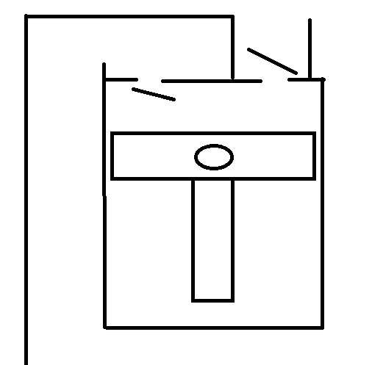
Stempel kompressoren
Kompression
Bladfjedre
Tryk og temperatur
Køl = holde et tilpas sugetryk i fordamperen
VP = Skabe tilpas temperatur til kondensatoren
Det døde rum.

Slide 9
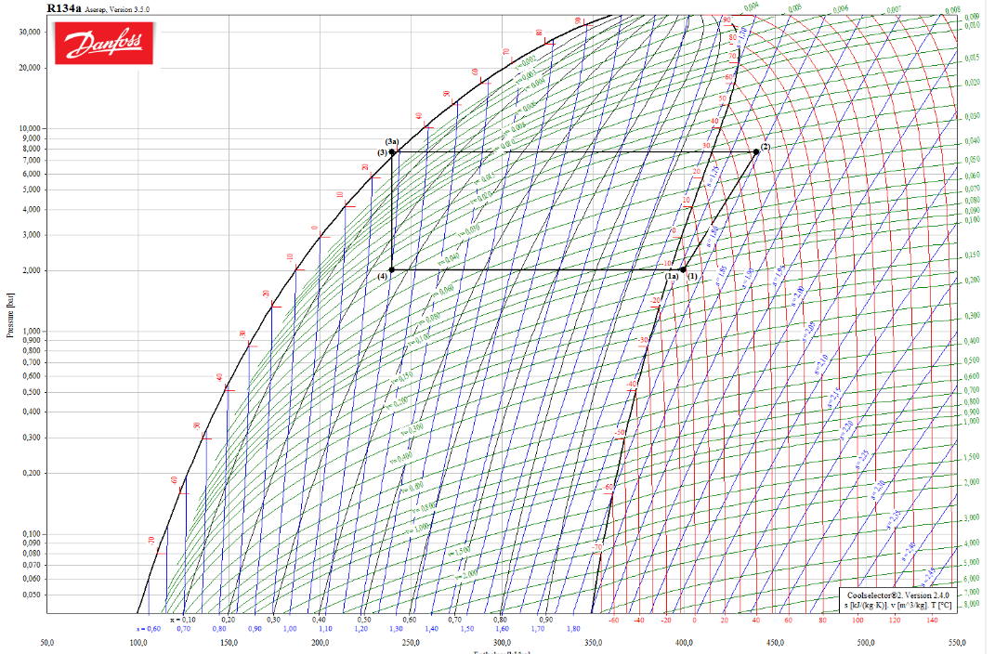
Hjertet i kølekredsen
Energi optimerede kompressorer.
Kompressor

Slide 10
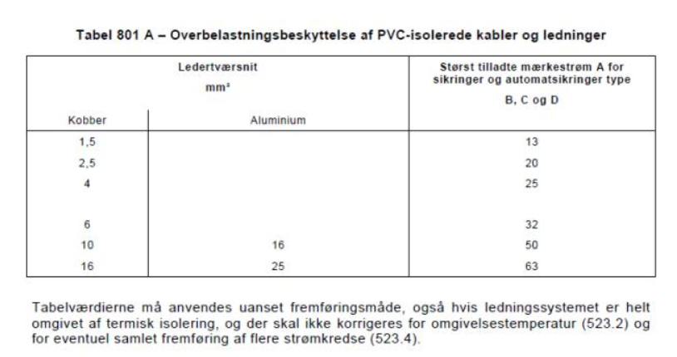
Hvor meget strøm?

Slide 11
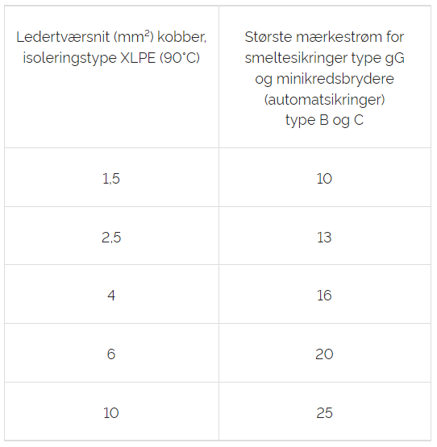
Hvor meget strøm?
https://www.sik.dk/erhverv/elinstallationer-og-elanlaeg/vejledninger/elinstallationer/dimensionering-elektriske-installationer/simpel-dimensionering-installationer

Slide 12
Hvor meget strøm
Der er mange villaer og rækkehuse der kun har 25 A til rådighed med 3 faser. Disse skal belastes ligeligt og strømmen der trækkes på hver fase må ikke overstige de 25 A.
Typiske store belastninger i en bolig.
  Gammeldags belysningsanlæg
  El komfur
  Stationære computere.
  El-vandvarmere.
  Varmepumper
  El-bil ladere.

Slide 13
Hvor meget strøm.
En varmepumpe bruger store mængder strøm to steder.
Det sted hvor der oftest bruger strøm er til den hermetisk lukket kredsprocess. En bosch compress 7000 i AW trækker følgende
Model | Antal faser | Udedel | Indesel
5 OR-S | 1 faset | 10 A | 16 A (3F)
7 OR-S | 1 faset | 16 A | 16 A (3F)
9 OR-S | 1 faset | 16 A | 16 A (3F)
13 OR-T | 3 faset | 13 A | 25 A
17 OR-T | 3 faset | 13 A | 25 A

Slide 14
Sikkerhed
En varmepumpe installation skal sikres med et fejlstrøms anlæg.
I dag anvendes der ofte HPFI relæ til at sikre for fejlstrøm.
Hvis der installeres en ON/OFF varmepumpe kan man ofte nøjes med en fejlstrømsrelæ af type A.
Med en frekvensstyret varmepumpe skal der oftes anvendes den dyre type B fejlstrømsrelæ.
Der findes dog nogle fabrikanter som skriver at der kan nøjes med en type A til deres frekvensstyret varmepumper.

Slide 15
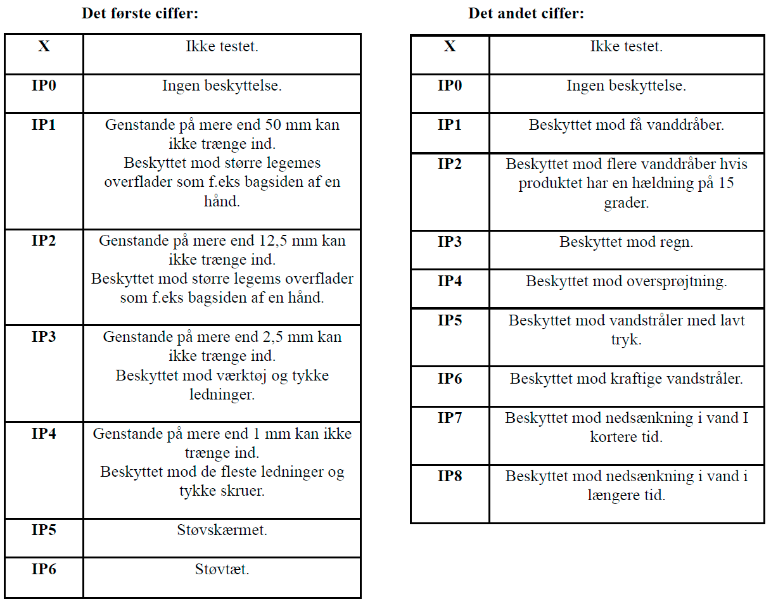
Hvad siger IP klassifikation
Atex DS 144.2:2022 zone 2
Zone 2: Område, hvor det ikke forventes, at der ved normal drift forekommer eksplosiv atmosfære bestående af en blanding af brændbare stoffer i form af gas, dampe eller tåger med luft, eller hvis dette sker, da kun i korte perioder.

Slide 16
Afstande
Alt indefor 1,5 Meter skal være Zone 2 klassificeret.
Omkring Flangeforbindelser.
Kompressorer
Kondensator
Fordamper

Slide 17
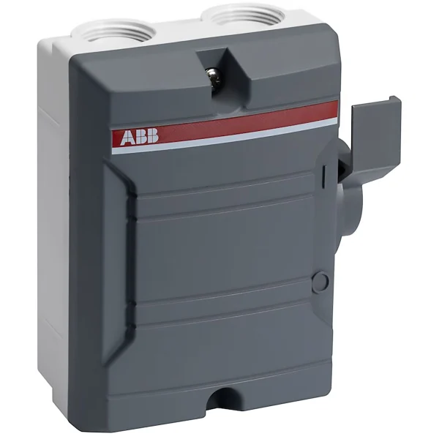
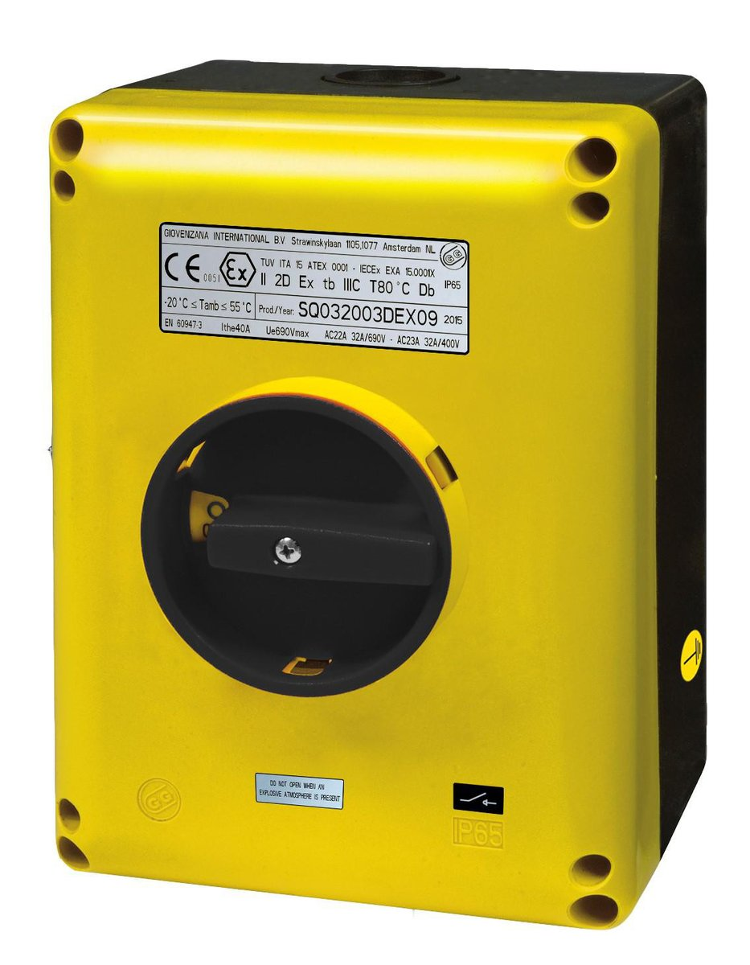
Sikkerhedsafbryder ?
IP 65
IP 65 Atex Zone 21 og 22

Slide 18
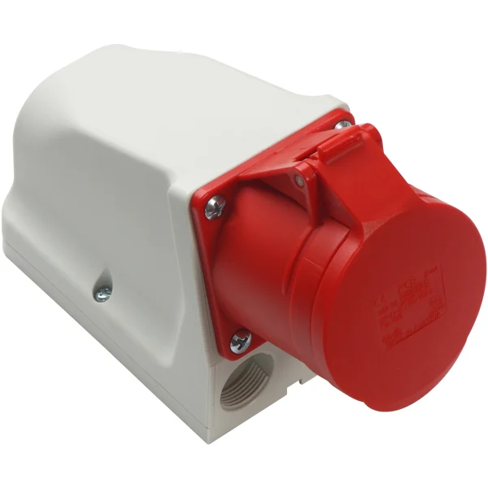
Kan også bruges

Slide 19
Hvad må Vi

Slide 20
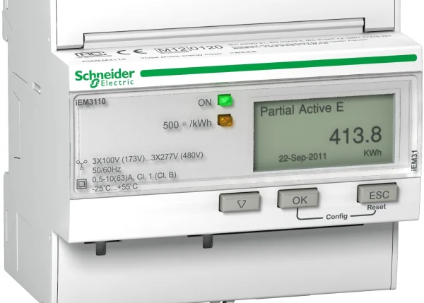
Bi måler
Fra 3000 kWh krav
Nedsat fra 4000 kWh

